Slide 1
Sensores e Atuadores
Projeto Final

Slide 2
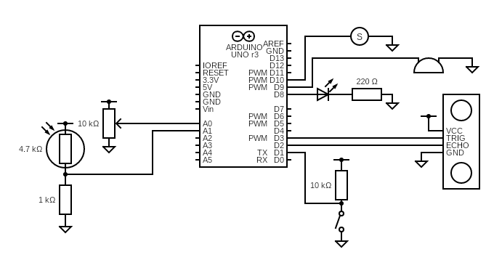
Diagrama de Ligações

Slide 3
Objetivos
Neste último bloco o objetivo era desenvolver um sistema mais elaborado, com várias tarefas a serem desempenhadas em simultâneo, contando, como tal, com diversos sensores e atuadores, entre eles: um sensor resistivo LDR, um Potenciómetro, um LED, um Sonar, um Piezo e um Motor Servo.

Slide 4
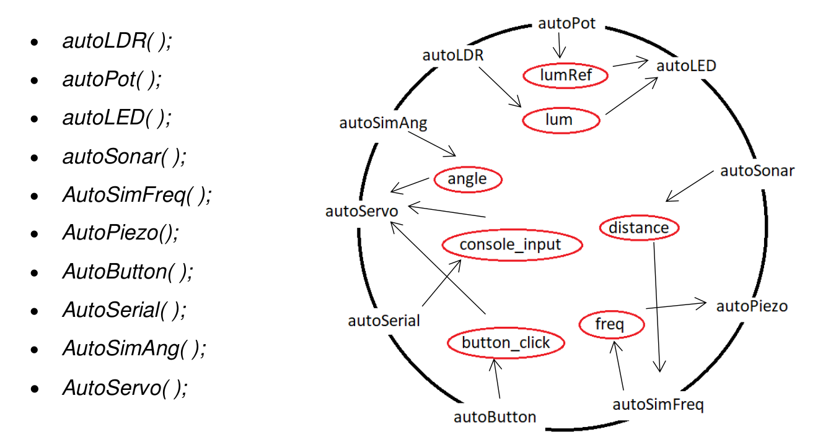
Sistema Multi tarefas
Identifiquei cerca de 10 autómatos distintos para desempenhar todas as tarefas necessárias

